Slide 1
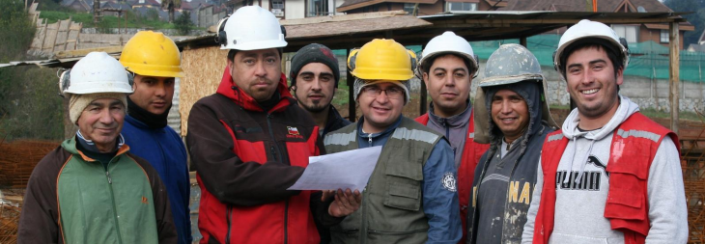
Proyectos Sociales 2016
Cámara Regional Copiapó

Slide 2
Plataforma CChC Social
La Cámara Chilena de la Construcción nace a principio de la década del 50 como Asociación Gremial y desde sus inicios ha liderado el desarrollo social por los trabajadores de la Construcción.
Actualmente, es la entidad que –luego del Gobierno- es la que más invierte en gasto social en Chile.
El presupuesto nacional anual 2016 del CChC Social es UF 450.000 y pretendemos llegar a 260.000 beneficiarios

Slide 3
Plataforma CChC Social
FOCO Apoyar a las empresas socias CChC en el mejoramiento de la calidad de vida de sus trabajadores y sus familias.
MISIÓN Administrar y promover los Proyectos Sociales de CChC que son un mecanismo para que las empresas socias ejerzan Responsabilidad Social Empresarial.
“Sostenibilidad Empresarial”
Las empresas socialmente responsables serán las únicas que perdurarán en el futuro…

Slide 4
Nuevo Reglamento Acceso a Proyectos Sociales 2016
Proyectos Abiertos a Todas las Empresas Socias sin distinción de Giro
Proyectos Focalizados a las Empresas Socias cuyo Giro principal tiene relación directa con la Construcción

Slide 5
Entidades CChC Social que Ejecutarán
Proyectos Sociales 2016

Slide 7
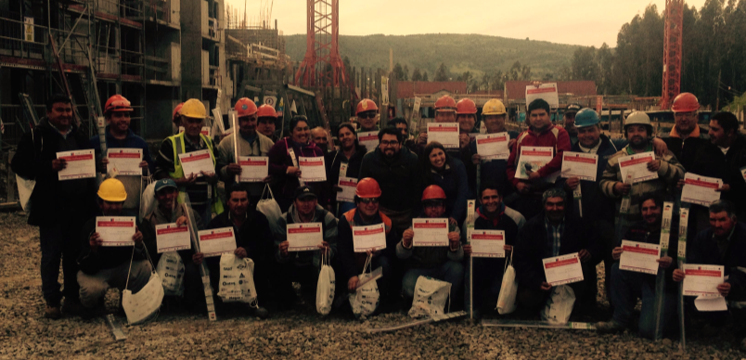
Corporación de Desarrollo Tecnológico
¿Qué Hacemos?
La misión de CDT es promover la innovación, el desarrollo tecnológico y la productividad de las empresas del sector construcción mediante diversas áreas de servicio como Difusión Tecnológica, Gestión del Conocimiento, Estudios Sectoriales, Coordinación de Grupos de Interés Tecnológico y Transferencia Tecnológica
-

Slide 8
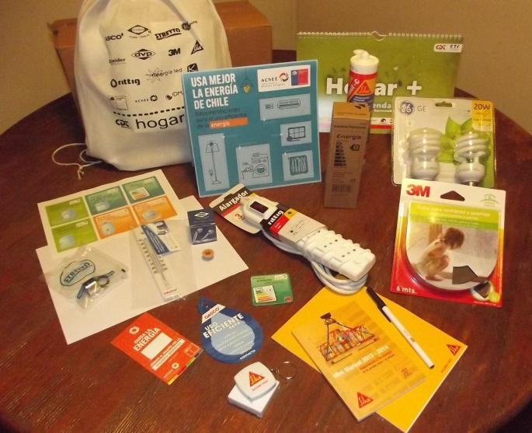
Corporación de Desarrollo Tecnológico
Taller de Sustentabilidad Domiciliaria (Hogar +)
EL Programa consiste en una charla de capacitación en medidas de sustentabilidad domiciliaria y la entrega de un kit de ahorro y sustentabilidad para el hogar.
Se ejecutarán 3 talleres diseñados para 20 asistentes por taller durante Agosto.
El costo aproximado por taller es de $35.000 Costo de traslado.
- Contacto programa:
Roxana Ríos
(56 2) 27187538. mail: rrios@cdt.cl
Proyecto Focalizado

Slide 10
ETC ESCUELA TECNOLOGICA DE LA CONSTRUCCION
PROGRAMA DE FORMACION EN OBRA
ES UNA CORPORACION SIN FINES DE LUCRO.
CUYO OBJETIVO ES:
MEJORES TRABAJADORES
MAS CONOCIMIENTOS Y HABILIDADES.
MEJORA EN TIEMPOS Y COSTOS.
TRABAJADORES MOTIVADOS.
RECONOCIDOS POR CChC.
IMPACTO INMEDIATO.

Slide 11
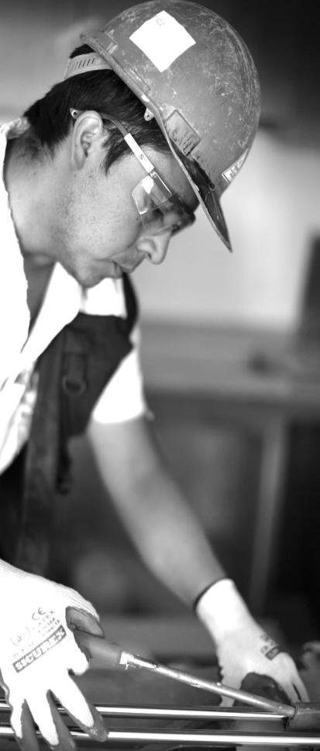
OBJETIVOS
Proyecto Focalizado
FORMACIÓN OBRA
PARA
TRABAJADORES ACTIVOS
Calificación
Fidelización
Sin Perdida de Tiempo

Slide 12
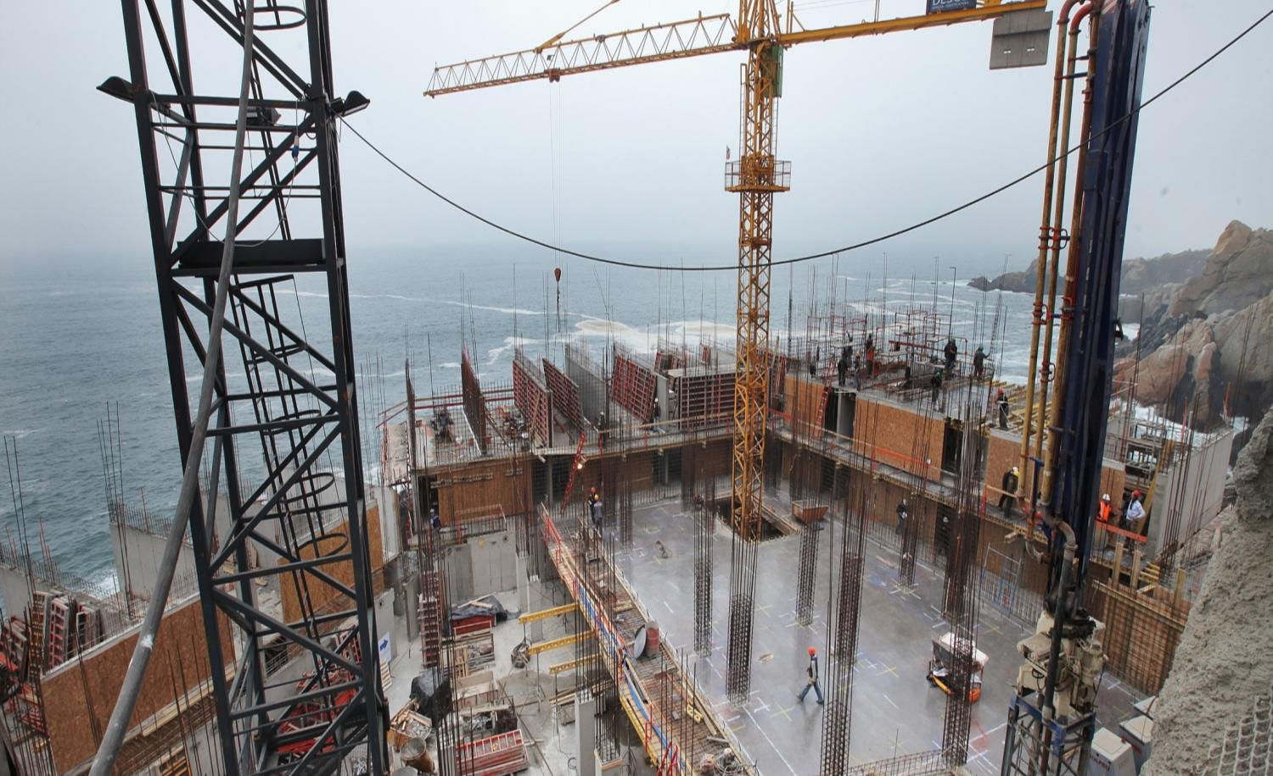
PROGRAMA DE FORMACIÓN EN OBRA
Año 2013 a 2016
RECONOCIMIENTOS Y
TESTIMONIOS
20.000 Trabajadores
1000 Obras
400 Empresas Constructoras

Slide 13
FORMACIÓN EN LA OBRA
Duración mínima de una semana.
2 o mas oficios en forma simultánea.
Supervisores de Obra son protagonistas.
Capacitación por niveles de acuerdo a diagnóstico.
Trabajadores de la casa y Subcontratistas.
Instructores capacitados y acreditados.
Ceremonia de Reconocimientos.
Evaluaciones. Informes de Aprendizaje.
Supervisor o Capataz
Maestro Segunda
Maestro Primera
Ayudante
Jornal

Slide 14
OFICIOS DE LA CONSTRUCCIÓN
Edificación y Vivienda
Trazador
Carp. Obra Gruesa
Albañil
Enfierrador
Concretero
Inst. Agua
Inst. Gas
Inst. Eléctrico
Carp. Terminaciones
Ceramista
Pintor
Capataz o Supervisor

Slide 15
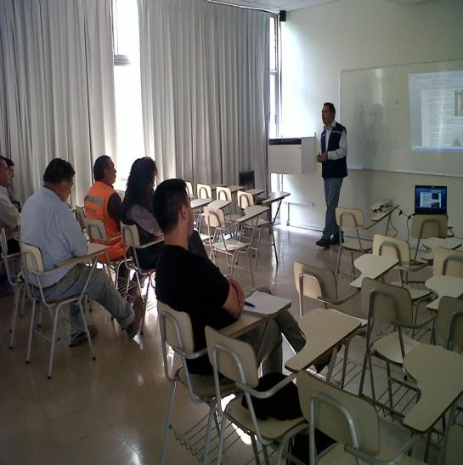
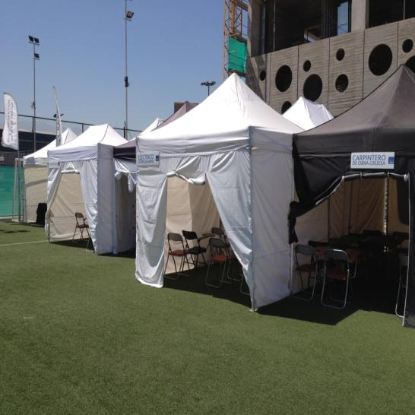
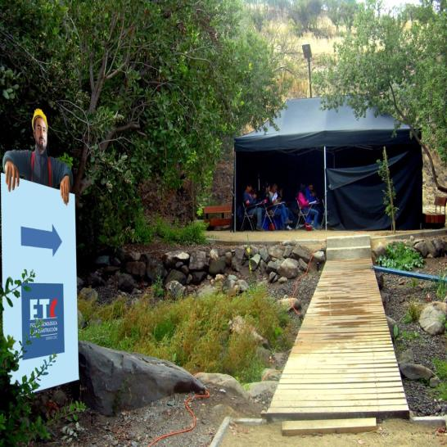
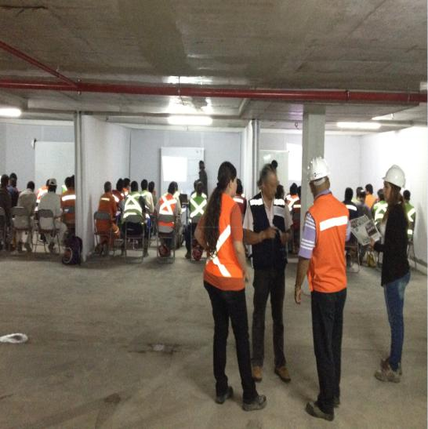
ADAPTACION
AL LUGAR

Slide 16
Financiamiento
El Programa de Formación en obra
esta totalmente
cubierto por la
Franquicia Tributaria
(SENCE)
BENEFICIO PARA SOCIOS REGIONALES CCHC
FINANCIAMIENTO 100% CÁMARA
A REQUERIMIENTO DEL SOCIO.

Slide 18
Programas
Programas Sociales 2016
Proyecto Focalizado
Diagnóstico de enfermedades de la vista
Dental clínica móvil
Construye Tranquilo

Slide 19
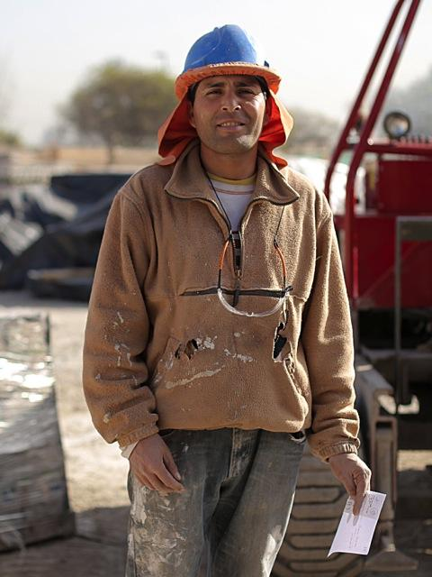
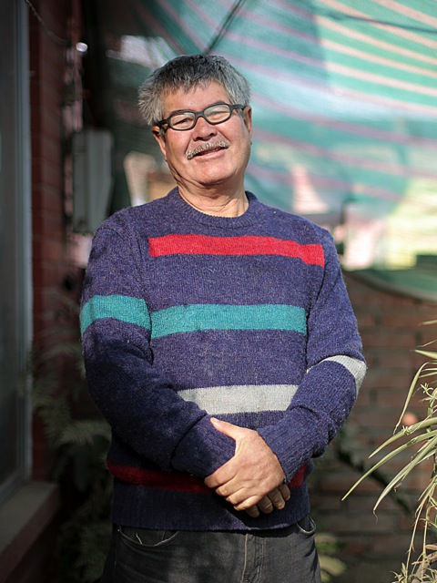
Programa Oftalmológico

Slide 20
Programa Oftalmológico
¿En qué consiste?
Atención de Tecnólogo Médico con mención en Oftalmología, examen de screening y atención de óptica.
Se realiza directamente en obra.
Se contempla la confección de un lente en caso de ser necesario. Lentes de Lectura se entregan de inmediato
Garantía
Los lentes tiene 6 meses de garantía por montaje o confección.
Valor del Programa
Aporte empresa $3.400
Aporte Trabajador $5.100
Valor de Mercado
$ 43.000
¿Como obtener el Beneficio?
Debe enviarnos la carta de
compromiso a los siguientes
Correos:
dlopez@saludcchc.cl
khernandez@saludcchc.cl
F: 29637415-29637422

Slide 21
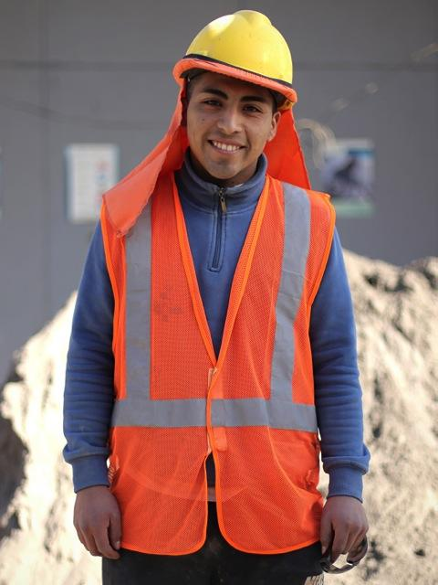
Programa Dental Clínica Móvil

Slide 22
Programa Dental Clínica Móvil
¿En qué consiste?
Atención dental directamente en obra, considera las siguientes prestaciones
Diagnóstico
Limpieza (higiene, destartraje)
Tapaduras
Extracciones simples
Garantía
6 meses de garantía por atenciones recibidas sin contar limpieza.
Solo atención por clínica móvil
Se contempla derivación a centro dentales en convenio para continuidad de tratamiento.
Valor del Programa
Aporte empresa $5.100
Aporte trabajador $8.000
Valor del Mercado
$210.000
¿Como obtener el Beneficio?
Debe enviarnos la carta de
compromiso a los siguientes
Correos:
khernandez@saludcchc.cl
dlopez@saludcchc.cl
F: 29637422-29637415

Slide 23
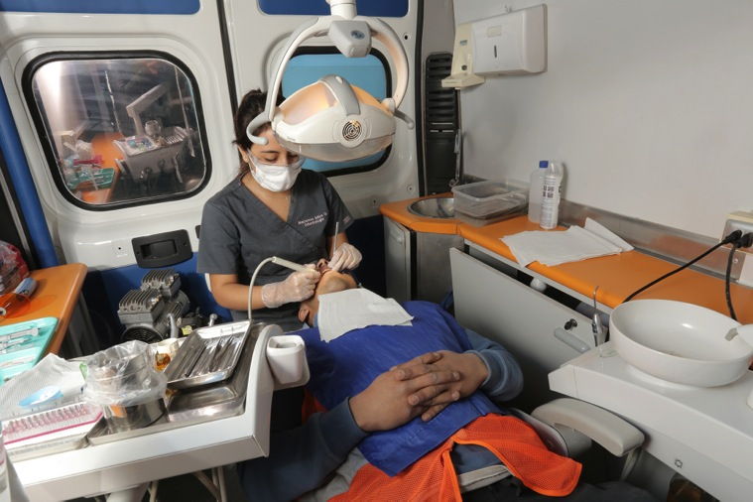
Programa Dental Clínica Móvil

Slide 24
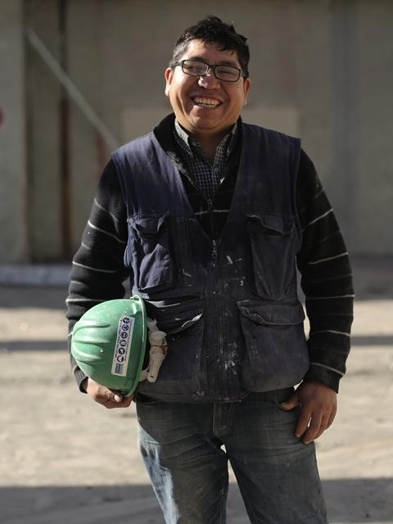
Programa Dental Prótesis

Slide 25
Programa Dental Prótesis
Atención a lo largo de nuestra red dental en convenio
Contempla como beneficio principal una prótesis acrílica removible (superior o inferior)
¿Cómo obtener el Beneficio?
Debe enviarnos la carta de compromiso a los siguientes
Correos:
khernandez@saludcchc.cl
dlopez@saludcchc.cl
F: 29637422-29637415
Valores Programa Social
Aporte empresa $12.800
Aporte trabajador $51.000
Valores en el mercado
$700.000

Slide 26
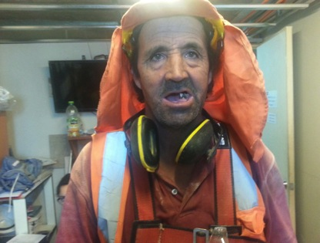
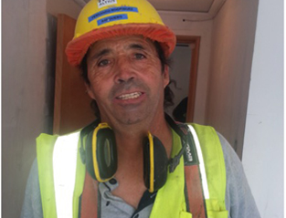
Programa Dental Prótesis
Antes
Después

Slide 27
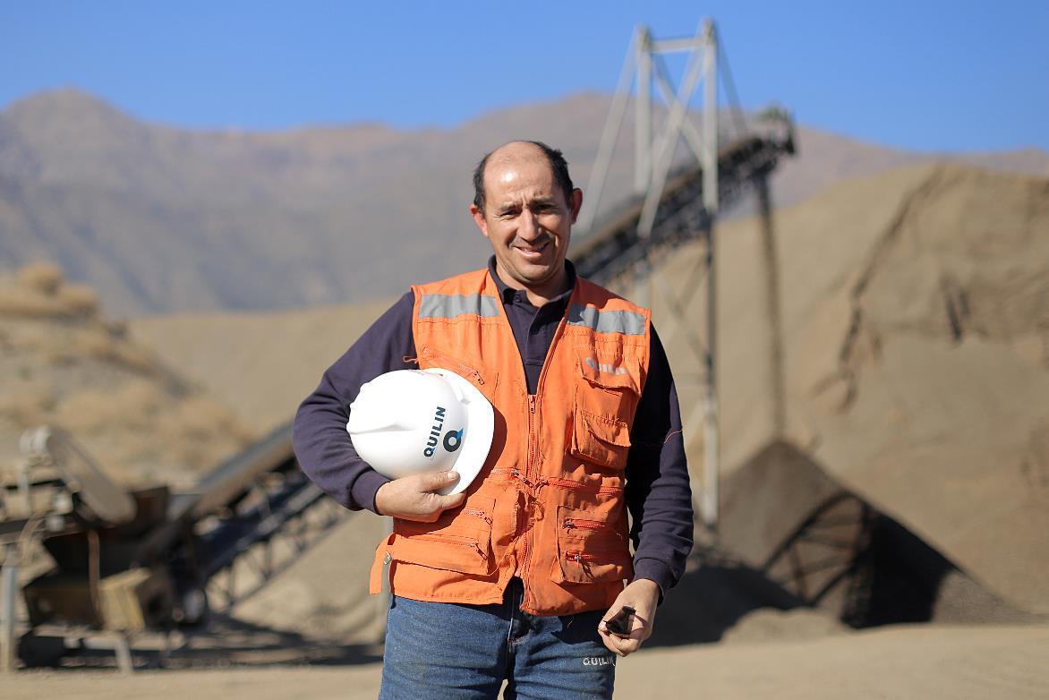
Programa Construye Tranquilo

Slide 28
Programa Construye Tranquilo
Cobertura Anual : UF 1.500
Cobertura Preexistencias : UF 300
Cobertura Urgencias en Clínicas en Convenio con la CSL: UF 300
Cobertura Urgencias en Otras Clínicas: UF 100
Monto de Aporte:
$ 1.500 por Beneficiario

Slide 29
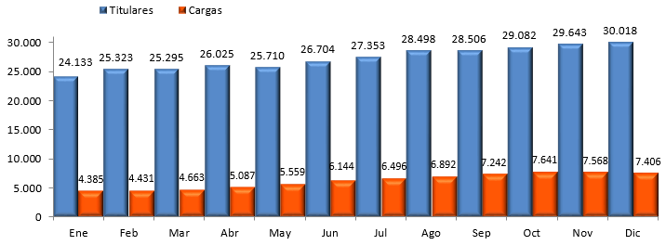
Programa Construye Tranquilo
Algunas cifras del 2015 son:

Slide 30
Programa Construye Tranquilo
Hospitalizaciones Titulares vs Cargas

Slide 31
Programa Construye Tranquilo
Empresas en Copiapó (99 beneficiarios)
Empresas Afiliadas
Empresa Constructora Alzamora y Gárate y Cía. Ltda. - Copiapó
Metalurgica Puerto Caldera S.A. - Copiapó
Soc. Comercial San Ignacio Ltda.- Copiapó
Servicios Profesionales Atacama Ltda. - Copiapó

Slide 33
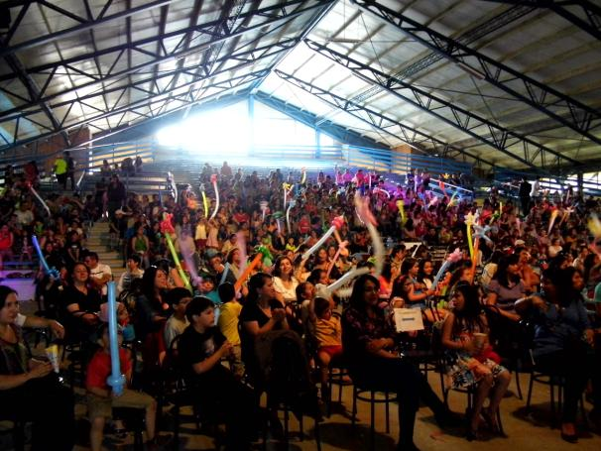
Corporación Cultural
¿Quiénes Somos?
La Corporación Cultural es el puente entre las personas, la cultura y el arte.
Nuestro Objetivo es contribuir al bienestar, desarrollo y felicidad de las personas a través de la promoción de la cultura y las artes, enriqueciendo la calidad de vida de los trabajadores y sus familias.
- Contacto Programas
Carlos Rodríguez
carlos.rodriguez@corporacioncultural.cl Teléfono: 02- 2339 8311

Slide 34
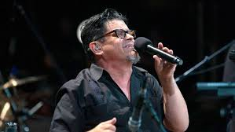
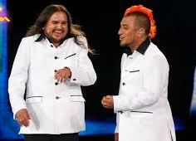
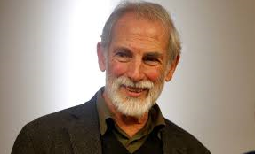
Proyecto Abierto
Corporación Cultural
Música Maestro (20 de agosto)
Espectáculo animado por Daniel «huevo» Fuenzalida con la participación musical de «Joe Vasconcellos» y la entretención de «Los Locos del Humor»
Velada para Dos
(25 de junio)
Jornada para adultos, enfocada en el trabajador y su pareja, con la intervención de Héctor «tito» Noguera

Slide 36
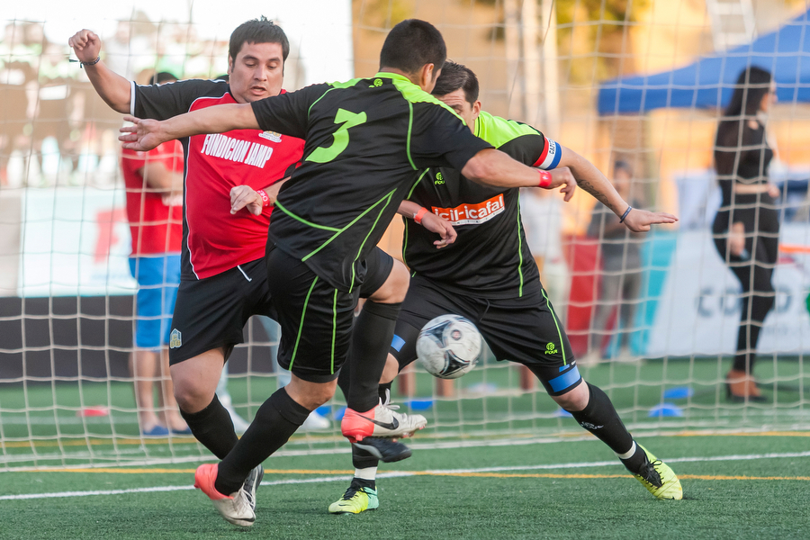
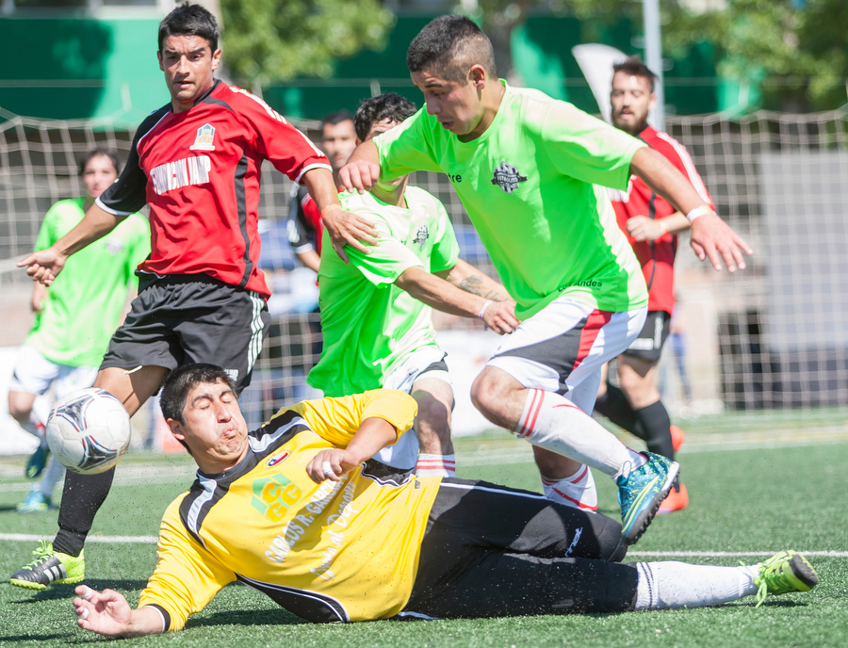
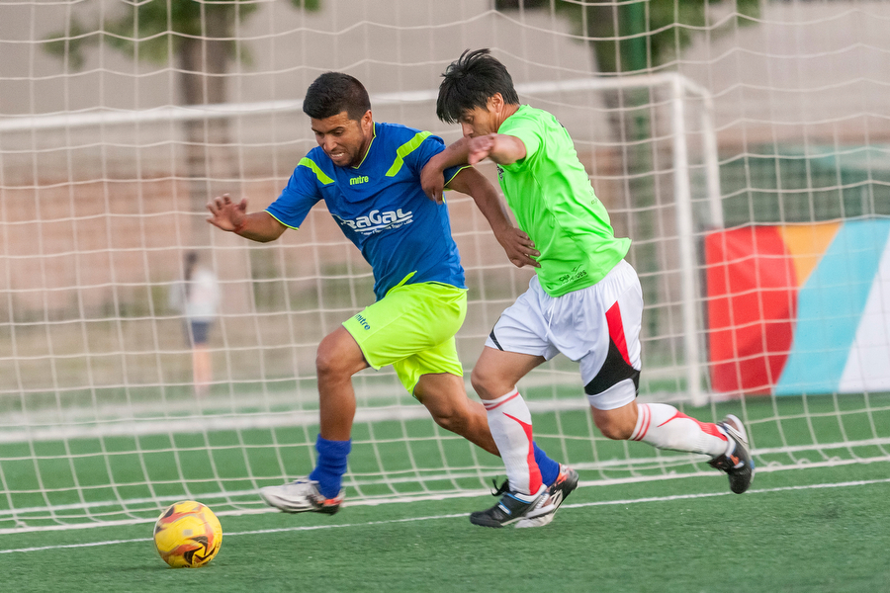
Proyecto Abierto
Proyecto Social : Fútbol Maestro
Fecha de Ejecución CChC: Copiapó 26 de mayo (lanzamiento) 28 de junio (comienzo de torneo)
Requisitos : Podrán participar sólo trabajadores de Empresas Socias de la CChC con contrato vigente con 5 meses de antigüedad al momento de su inscripción.
Costo Beneficiario : Inscripción gratis
Costo Empresa : Inscripción gratis
Cupos Asignados : Mínimo 10 hasta 16 equipos.

Slide 37
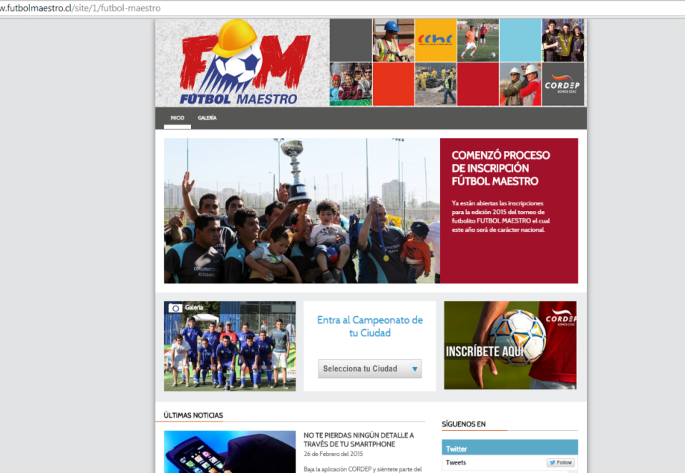
Corporación de Deportes de la CChC
Sitio Web www.futbolmaestro.cl

Slide 39
Proyecto Abierto
CURSOS DE OFICIO BÁSICO
Entregar a los trabajadores activos o cesantes de la construcción y sus familias capacitación técnica de oficios básicos, tales como carpintería, albañilería, gasfitería, electricidad, interpretación de planos, instalación de cerámica. Lo anterior, con el fin de mejorar su desarrollo laboral y económico. Además, otro objetivo de los cursos es mejorar las habilidades sociales de los beneficiarios para acceder a mejores empleos y desarrollo profesional.
Requisitos
Ser trabajador en empresas que sean socias de la Cámara Chilena de la Construcción (se consideran subcontratistas que prestan servicios regulares a empresas socias)
Ser señora o pareja de trabajador o hijo de trabajador, mayor de 18 años, activo o cesante
Cursos en general exige enseñanza básica completa. Para interpretación de planos el trabajador debe contar con 2° medio aprobado.
Estructura
48 horas, en régimen vespertino:
3 horas charla motivacional y reunión de convocatoria
39 horas de oficio seleccionado
3 horas modulo prevención de riesgos
3 horas taller de empleabilidad

Slide 40
OPERATIVOS APOYO E.M.P (en faenas)
Proyecto Focalizado
Esta actividad tiene como objetivo contribuir a mejorar la calidad de vida del trabajador de la construcción y de su grupo familiar a través de acciones preventivas en las obras o faenas. Los Operativos de apoyo EMP es una iniciativa que busca coordinar la realización de exámenes preventivos en la faena, ejecutando complementariamente charlas preventivas en el área de la Salud.
Requisitos:
Ser trabajador de la construcción en empresas constructoras y/o proveedoras del sector que sean socias de la Cámara Chilena de la Construcción
Trabajar en obra/faena fuera de la RM
Tener residencia en la misma comuna en que se ubique la obra y el consultorio.

Slide 41
OPERATIVOS ATENCIÓN SOCIAL EN FAENA
Proyecto Focalizado
Esta actividad tiene como objetivo contribuir a mejorar la calidad de vida del trabajador de la construcción y de su grupo familiar a través de acciones preventivas en las obras o faenas en los ámbitos de Salud, Orientación legal y Educación en Alimentación Saludable.
Requisitos:
Ser trabajador de la construcción en empresas constructoras y/o proveedoras del sector que sean socias de la Cámara Chilena de la Construcción.
Estructura:
Charla de salud: se ofrecerán dos alternativas de temas de salud; charlas en los temas de Vida Saludable y Prevención de Cáncer de Próstata.
Atención preventiva en salud: atención médica en la obra o faena y toma de glicemia
Asesorías y orientaciones individuales: Abogado – Legal, Asistente Social – Vivienda, Ejecutivo Caja Los Andes o Ejecutivo AFP Habitat – Previsión.
Valor a pagar Empresa participante Operativo Social : $50.000.

Slide 42
Proyecto Focalizado
Apoyar a los trabajadores de empresas socias a C.Ch.C .,
en el proceso de adquisición de la casa propia, a través de
una asesoría experta, que entregará toda la información
necesaria para culminar con éxito dicho proceso.
Facilitar el acceso a una solución habitacional temporal, a través
del subsidio de arriendo, a familia que estén viviendo situaciones
de extrema carencia habitacional, donde exista allegamiento, vivienda
precaria, entre otras. Por otro lado, favorecer el compromiso del
trabajador con el proceso de la compra de la casa propia, logrando
que comience a realizar un ahorro sistemático y mejore sus conocimientos
para desempeñar mejor su oficio.
A PASOS DE TÚ CASA PROPIA
Proyecto Focalizado
APORTE AL ARRIENDO

Slide 44
¿Quienes tienen el beneficio?
Contribuyentes de 1ra categoría de la Ley sobre impuesto a la renta, pueden hacer uso de la Franquicia Tributaria para capacitación con un tope máximo de 1% Planilla Anual de Remuneraciones Imponibles (PARI).
Consideraciones:
Excepciones, no tienen derecho (Letra c y d Art. 20 SII).
b) Empresas que no paguen las cotizaciones previsionales.
Art 36 y 42 Ley 19.518

Slide 45
¿Qué es un OTIC?
Su objetivo es otorgar apoyo técnico a las empresas, a través de Promoción, Organización y Supervisión de programas de capacitación y de asistencia técnica para el desarrollo de RRHH.
Intermediario entre la Empresa – SENCE.
Entregan una asesoría integral en capacitación y en todo lo referente al funcionamiento del Sistema Nacional de Capacitación.
Certifican los aportes realizados por las empresas para su recuperación o rebaja de impuestos, no sólo se certifica el gasto en capacitación. (Art 23 y 38 Ley 19.518),
Ejemplo:
Aporta $ 100 Invierte $0 y recupera $ 100 de impuestos.

Slide 46
¿A quien puedo capacitar?
Existen tres formalidades Contractuales entre la empresa y el participante, Contrato; Pre Contrato y Post Contrato.
1.-Contrato:
Contrato de Trabajo Vigente.
Franquicia del participante de acuerdo a su última renta imponible.(Renta del mes anterior al curso en UTM).

Slide 47
TRAMOS DE FRANQUICIA POR PARTICIPANTE
(Ley 19.518 Art. 37)
Nivel renta % de Franquicia Renta trabajador
Hasta 25 U.T.M. 100 $1.129.500.-
Sobre 25 U.T.M. hasta 50 U.T.M. 50 $2.259.000.-
Sobre 50 U.T.M. 15 Más de $ 2.259.000.-
Renta y valor UTM mes anterior $45.180.- (Marzo)
-
Hora Participante: $4.000./ $5.000
Nivel renta % de Franquicia $
Hasta 25 U.T.M. 100 4.000.- 5.000
Sobre 25 U.T.M. hasta 50 U.T.M. 50 2.000.- 2.500
Sobre 50 U.T.M. 15 600.- 750

Slide 48
Pre-contrato (19.518, vigencia permanente):
Antes de la vigencia de una relación laboral. No se establece la obligación de contratación.
Menos del 10% de la dotación
10% o más → 50% personas discapacitadas o vulnerables(*)
Duración no superior a 60 días
No más de una vez por año
Sin Viático ni Movilización
Cobertura participantes, 100% FT
Art 33 Ley 19.518 Inciso 4º Art 20 y 21 Reglamento General de la Ley

Slide 49
Post-Contrato:
Dirigido a personas desvinculadas de la empresa.
Última remuneración total no supere los 25 UTM
Duración máxima de 5 meses.
Art 33 Ley 19.518 Inciso 3º

Slide 50
CUENTA DE REPARTO
Los OTIC deberán mantener una cuenta denominada de reparto, donde se registrarán los aportes que voluntariamente la empresa destine a capacitación de trabajadores de otras empresas adheridas al OTIC.
La cuenta de reparto podrá favorecer la capacitación a trabajadores de empresas adheridas al OTIC que presten servicios en régimen de subcontratación o servicios transitorios.
Requisitos
Empresa beneficiada debe ser aportante al OTIC.
Trabajadores inscritos en el curso deben tener una renta igual o
menor a 15 UTM.
Asistencia mínima 75%.

Slide 51
BECAS LABORALES
Cesantes, menor calificación y remuneración, jóvenes que buscan trabajo por primera vez, de escasos recursos
Fondos: Mandatos + Excedentes Obligados + Becas no Adjudicadas.
Bases Administrativas y Técnicas.
Licitación y adjudicación.
Ejecución, supervisión y pago.

Slide 52
POBLACIÓN OBJETIVO
Trabajadores de menor calificación y remuneración que se desempeñen en empresas que nos sean adheridas a los OTIC y Personas de escasos recursos que se encuentran cesantes o que buscan trabajo por primera vez, ambos pertenecientes al 1°, 2° y 3° quintil de la ficha de protección social.
Jóvenes (con focalización especial, determinada por Sence)
Grupo vulnerables definidos por el Director Nacional de Sence.
Discapacitados
Mujeres
Infractores de ley
Entre otros

Slide 53
Ejemplo Precontrato
Dotación empresa 100 personas
Capacidad de Precontratos a realizar 9
Quiere realizar 20 (Debe acreditar al menos a 6 de ellos que pertenezcan a personas vulnerable o riesgo social)
Monto del curso relacionado a cantidad de hora
1% empresa $60.000.000 (Coquimbo)
Estimado en capacitación trabajadores propios $30.000.000
Puede destinar $20.000.000 a Becas Laborales y realizar un proyecto social a familiares de niños de la Teletón. (pastelería, Peluquería entre otros).
Fomenta RSE, se termina con ceremonia.
Ejemplo Becas Laborales

Slide 54
Proyectos Sociales 2016
Cámara Regional Copiapó

